Slide 1
7th Grade
CHÀO MỪNG CÁC EM
ĐẾN VỚI BUỔI HỌC HÔM NAY!
WELCOME TO OUR SCHOOL!

Slide 2

KHỞI ĐỘNG
Làm thế nào để biểu diễn dữ liệu đã được thu thập và phân loại?

Slide 3
BÀI 1:
THU THẬP, PHÂN LOẠI VÀ BIỂU DIỄN DỮ LIỆU
(3 TIẾT)

Slide 4
NỘI DUNG
01
02
03
THU THẬP VÀ PHÂN LOẠI DỮ LIỆU
TÍNH HỢP LÍ CỦA DỮ LIỆU
MÔ TẢ VÀ BIỂU DIỄN DỮ LIỆU TRÊN CÁC BẢNG, BIỂU ĐỒ.

Slide 5
01
THU THẬP, PHÂN LOẠI VÀ BIỂU DIỄN DỮ LIỆU

Slide 6
HĐ1.
Đọc kĩ các nội dung sau:
Lớp trường lớp 7D thu thập thông tin về Tổ 1 được những dữ liệu thống kê sau:
Tổ I gồm 10 bạn, đó là: An, Bích, Châu, Chung, Dung, Dương, Quỳnh, Sơn, Thùy, Việt.
Số đo chiều cao (theo đơn vị xăng - ti – mét) của mười bạn đó lần lượt là: 153, 150, 154, 151, 152, 152, 154, 156, 155, 154.
Hãy cho biết các thông tin mà lớp trưởng lớp 7D đã thu thập được từ tổ 1
Theo em có thể phân loại các thông tin thu thập được thành các nhóm dữ liệu như thế nào?

Slide 7
Nhận xét:
Trong các dữ liệu thống kê thu thập được, có những dữ liệu thống kê là số (số liệu) nhưng cũng có những dữ liệu thống kê không phải là số.

Slide 8
Ví dụ 1
Kết quả thu thập thông tin về các môn thể thao ưa thích của các học sinh khối lớp 7 ở một trường THCS như sau:
Các môn thể thao ưa thích là: Cầu lông, Bóng bàn, Bóng chuyền, Bóng đá.
Số lượng học sinh ưa thích mỗi môn thể thao đó lần lượt là: 50, 30, 40, 80.
Trong hai loại dữ liệu thống kê thu thập được ở trên, dữ liệu thống kê nào là số liệu? Dữ liệu thống kê nào không phải là số liệu?

Slide 9

Ví dụ 1
Kết quả thu thập thông tin về các môn thể thao ưa thích của các học sinh khối lớp 7 ở một trường THCS như sau:
Các môn thể thao ưa thích là: Cầu lông, Bóng bàn, Bóng chuyền, Bóng đá.
Số lượng học sinh ưa thích mỗi môn thể thao đó lần lượt là: 50, 30, 40, 80.
$⇒$Tên các môn thể thao
Không phải dãy số liệu
$⇒$Số lượng HS ưa thích mỗi môn thể thao đó
Dãy số liệu

Slide 10
02
TÍNH HỢP LÍ CỦA DỮ LIỆU

Slide 11

HĐ2
Đọc kĩ các nội dung sau:
Sau khi thu thập, tổ chức, phân loại dữ liệu, ta cần xem xét tính hợp lí của những dữ liệu thống kê đó, đặc biệt chỉ ra được những dữ liệu không hợp lí. Ta có thể dựa trên những tiêu chí toán học đơn giản để thực hiện điều đó.
Khi thu thập, tổ chức, phân loại dữ liệu cần lưu ý những điều gì?
Khi thu thập, tổ chức, phân loại dữ liệu cần lưu ý những điều gì?

Slide 12
Ví dụ 2
Đông Nam Bộ là vùng kinh tế phát triển của Việt Nam có dân số đông. Bạn Hạnh ghi lại số liệu từ trang web https://gso.gov.vn về tỉ lệ tăng dân số của các tỉnh/ thành phố vùng Đông Nam Bộ năm 2019 như Bảng 1. Bạn Hạnh đã ghi nhầm số liệu của một tỉnh/ thành phố trong bảng đó. Theo em, bạn Hạnh ghi nhầm số liệu của tỉnh/ thành phố nào? Biết rằng tỉ lệ tăng dân số năm 2019 của các tỉnh/ thành phố ở Việt Nam đều dưới 6%
Tình/ Thành phố | Tỉ lệ tăng dân số (%)
Bà Rịa – Vũng Tàu | 1, 22
Bình Phước | 1,31
Bình Dương | 14,74
Đồng Nai | 1,92
Tây Ninh | 0,95
TP. Hồ Chí Minh | 2,21

Slide 13
Ví dụ 2
Tình/ Thành phố | Tỉ lệ tăng dân số (%)
Bà Rịa – Vũng Tàu | 1, 22
Bình Phước | 1,31
Bình Dương | 14,74
Đồng Nai | 1,92
Tây Ninh | 0,95
TP. Hồ Chí Minh | 2,21
Trả lời:
Số liệu tỉ lệ tăng dân số của tỉnh Bình Dương đã bị ghi nhầm vì tỉ lệ tăng dân số của các địa phương đều dưới 6%.

Slide 14
Ví dụ 3
Trong cuộc thi chạy cự li 100m của học sinh nam nhân ngày Thể thao Việt Nam 27/3, có năm học sinh An, Bình, Cường, Dũng, Đông tham gia với kết quả chạy được thống kê như sau:
Học sinh | An | Bình | Cường | Dũng | Đông
Thời gian (giây) | 14,6 | 15,7 | 14 | 9,1 | 14,2
Khi xem lại kết quả, ban tổ chức nhận ra có thể đã ghi nhầm số liệu của một học sinh.
Ban tổ chức có thể đã ghi nhầm số liệu của học sinh nào?
Hãy chỉ ra cách chọn một học sinh chạy nhanh nhất để dự thi cấp liên trường.

Slide 15
Ví dụ 3
Học sinh | An | Bình | Cường | Dũng | Đông
Thời gian (giây) | 14,6 | 15,7 | 14 | 9,1 | 14,2
Trả lời:
Kết quả của bạn Dũng có thể sai vì kỉ lục thế giới chạy cự li 100m nam có thời gian vẫn lớn hơn 9,1 giây.
Nếu không tính bạn Dũng thì bạn Cường chạy nhanh nhất. Chọn một thời điểm phù hợp để hai bạn Cường và Dũng cùng chạy, nếu ai chạy nhanh hơn thì chọn người đó dự thi cấp liên trường.

Slide 16
Dựa vào dữ liệu thống kê, ta có thể tìm ra những thông tin hữu ích và rút ra kết luận về tính hợp lí của dữ liệu và tính hợp lí của kết quả thống kê.

Slide 17
MÔ TẢ VÀ BIỂU DIỄN DỮ LIỆU TRÊN CÁC BẢNG, BIỂU ĐỒ
03

Slide 18

Nhắc lại các dạng bảng, biểu đồ đã được học ở lớp 6 dùng để mô tả và biểu diễn dữ liệu.

Slide 19
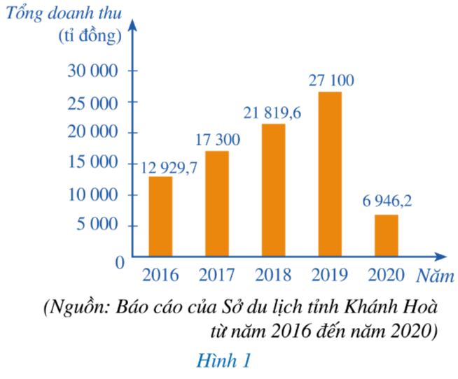

Biểu đồ cột ở Hình 1 biểu diễn tổng doanh thu du lịch (ước đạt) của tỉnh Khánh Hoà trong các năm 2016, 2017, 2018, 2019, 2020.
HĐ3
Nêu cách xác định tổng doanh thu du lịch của tỉnh Khánh Hoà trong mỗi năm từ 2016 đến 2020.
Tìm hiểu nguyên nhân và nêu một vài lí do vì sao tổng doanh thu du lịch của tỉnh Khánh Hoà trong năm 2020 giảm so với năm 2019.

Slide 20
HĐ3
a) Tổng doanh thu của tỉnh Khánh Hòa trong mỗi năm từ 2016 đến 2020 lần lượt là: 12 929,7 tỉ đồng; 17 300 tỉ đồng; 21 819,6 tỉ đồng; 27 100 tỉ đồng; 6 946,2 tỉ đồng.
b) Nguyên nhân khiến tổng doanh thu du lịch của tỉnh Khánh Hòa trong năm 2020 giảm so với năm 2019: do ảnh hưởng của đại dịch Covid – 19 kéo dài và diễn biến phức tạp.

Slide 21

Dữ liệu thống kê có thể biểu diễn ở dạng bảng dữ liệu và ở dạng biểu đồ cột.

Slide 22

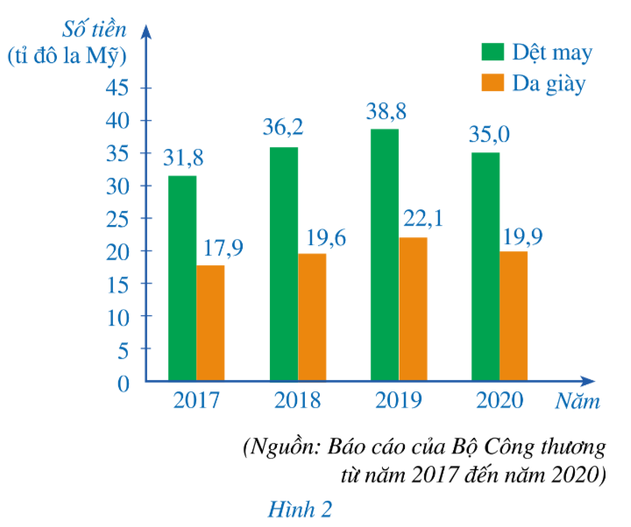
Ví dụ 4
Biểu đồ cột kép ở Hình 2 biểu diễn kim ngạch xuất khẩu sản phẩm ngành dệt may và ngành da giày của Việt Nam trong các năm 2017, 2018, 2019, 2020. Ở đây, kim ngạch xuất khẩu một loại hang hoá là số tiền thu được khi xuất khẩu loại hàng hoá đó.
b) Nêu cách xác định kim ngạch xuất khẩu sản phẩm ngành da giày của Việt Nam trong mỗi năm từ 2017 đến 2020.
a) Nêu cách xác định kim ngạch xuất khẩu sản phẩm ngành dệt may của Việt Nam trong mỗi năm từ 2017 đến 2020.

Slide 23
Ví dụ 4
Biểu đồ cột kép ở Hình 2 biểu diễn kim ngạch xuất khẩu sản phẩm ngành dệt may và ngành da giày của Việt Nam trong các năm 2017, 2018, 2019, 2020. Ở đây, kim ngạch xuất khẩu một loại hàng hoá là số tiền thu được khi xuất khẩu loại hàng hoá đó.
c) Lập bảng số liệu thống kê kim ngạch xuất khẩu sản phẩm ngành dệt may và ngành da giày của Việt Nam theo mẫu sau (đơn vị: tỉ đô la Mỹ)
Năm Ngành | 2017 | 2018 | 2019 | 2020
Dệt may | ? | ? | ? | ?
Dệt may | ? | ? | ? | ?

Slide 24
Ví dụ 4
a) Nhìn vào cột (màu xanh) của biểu đồ cột kép ở Hình 2 biểu thị kim ngạch xuất khẩu sản phẩm ngành dệt may của Việt Nam trong năm 2017, ta thấy trên đỉnh cột đó ghi số 31,8 và đơn vị tính ghi trên trục thẳng đứng là tỉ đô la Mỹ. Vậy kim ngạch xuất khẩu sản phẩm ngành dệt may của Việt Nam trong năm 2017 là 31,8 tỉ đô la Mỹ. Tương tự như trên, ta xác định được kim ngạch xuất khẩu sản phẩm ngành dệt may của Việt Nam trong các năm 2018, 2019, 2020 lần lượt là: 36,2; 38,8; 35,0 (tỉ đô la Mỹ)

Slide 25
Ví dụ 4
b) Nhìn vào cột (màu cam) của biểu đồ cột kép ở Hình 2 biểu thị kim ngạch xuất khẩu sản phẩm ngành da giày của Việt Nam trong năm 2017, ta thấy trên đỉnh cột đó ghi số 17,9 và đơn vị tính ghi trên trục thẳng đứng là tỉ đô la Mỹ. Vậy kim ngạch xuất khẩu sản phẩm ngành da giày của Việt Nam trong năm 2017 là 17,9 tỉ đô la Mỹ.Tương tự như trên, ta xác định được kim ngạch xuất khẩu sản phẩm ngành da giày củaViệt Nam trong các năm 2018, 2019, 2020 lần lượt là: 19,6; 22,1; 19,9 (tỉ đô la Mỹ).

Slide 26
Ví dụ 4
c) Ta có bảng số liệu sau (đơn vị: tỉ đô la Mỹ):
Năm Ngành | 2017 | 2018 | 2019 | 2020
Dệt may | ? | ? | ? | ?
Dệt may | ? | ? | ? | ?
31,8
36,2
38,8
35,0
17,9
19,6
22,1
19,9

Slide 27



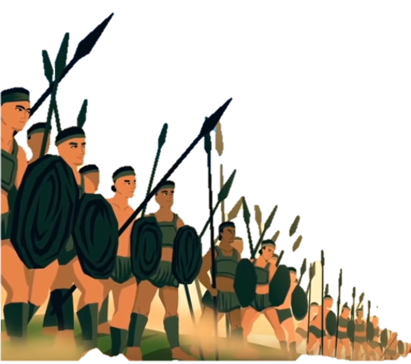

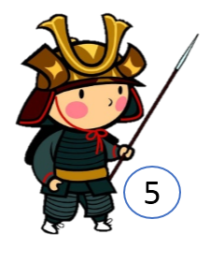
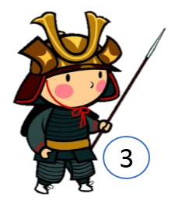
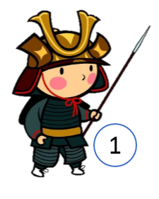
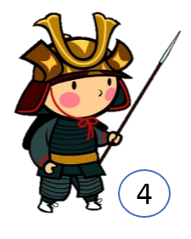
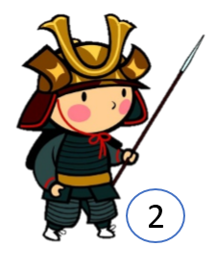
Câu 1
Câu 2
Câu 3
Câu 4
Câu 5

Slide 28





00:02
00:01
00:00
00:10
00:06
00:03
00:04
00:09
00:07
HOME
00:05
1. Em hãy chỉ ra các điểm không hợp lí trong bảng dữ liệu sau:
00:08
Danh sách học sinh giỏi lớp 7A
STT | Họ và tên
1 | Nguyễn Hoàng Xuân
2 | Phạm Thị Hương
3 | Đỗ Thu Hà
4 | 03456789
5 | Ngô Xuân Giang
$$\text{ 03456789}$$
$$\text{Nguy}\text{ễ}\text{n} \text{Ho}\text{à}\text{ng} \text{Xu}\text{â}\text{n}$$
$$\text{Ph}\text{ạ}\text{m} \text{Th}\text{ị }\text{H}\text{ươ}\text{ng}$$
$$\text{Ng}\text{ô }\text{Xu}\text{â}\text{n} \text{Giang}$$

Slide 29
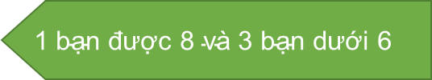

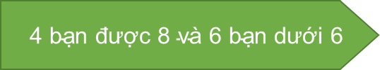
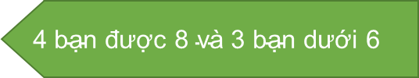
00:02
00:01
00:00
00:10
00:06
00:03
00:04
00:09
00:07
HOME
00:05
00:08
2. Bạn Hùng ghi chép nhanh điểm Toán của các bạn trong tổ 1 của lớp 7C thành dãy dữ liệu: 5, 8, 6, 7, 8, 5, 4, 6, 9, 6, 8, 8.
Em hãy giúp Hùng sắp xếp lại dữ liệu trên vào bảng sau (theo mẫu):
Điểm số | 9 | 8 | 7 | 6 | 5 | 4
Số bạn đạt được | ? | ? | ? | ? | ? | ?
Em hãy cho biết có bao nhiêu bạn được điểm 8 và có bao nhiêu bạn có điểm dưới 6.
$$\text{4 }\text{b}\text{ạ}\text{n}\text{ đượ}\text{c}\text{ 8 }\text{v}\text{à 2 }\text{b}\text{ạ}\text{n} \text{d}\text{ướ}\text{i}\text{ 6.}$$
$$\text{4 }\text{b}\text{ạ}\text{n}\text{ đượ}\text{c}\text{ 8 }\text{v}\text{à 3 }\text{b}\text{ạ}\text{n} \text{d}\text{ướ}\text{i}\text{ 6}$$
$$\text{4 }\text{b}\text{ạ}\text{n}\text{ đượ}\text{c}\text{ 8 }\text{v}\text{à 6 }\text{b}\text{ạ}\text{n} \text{d}\text{ướ}\text{i}\text{ 6}$$
$$\text{1 }\text{b}\text{ạ}\text{n}\text{ đượ}\text{c}\text{ 8 }\text{v}\text{à 3 }\text{b}\text{ạ}\text{n} \text{d}\text{ướ}\text{i}\text{ 6}$$

Slide 30


00:02
00:01
00:00
00:10
00:06
00:03
00:04
00:09
00:07
HOME
00:05
00:08
3. Hãy cho biết dữ liệu nào sau đây thuộc loại số liệu?
$$\text{T}\text{ê}\text{n} \text{c}\text{ủ}\text{a} \text{c}\text{á}\text{c} \text{h}\text{à}\text{nh} \text{tinh} \text{trong} \text{h}\text{ệ }\text{M}\text{ặ}\text{t} \text{Tr}\text{ờ}\text{i}$$
$$\text{Đá}\text{nh} \text{gi}\text{á }\text{c}\text{ủ}\text{a} \text{h}\text{ọ}\text{c} \text{sinh} \text{v}\text{ề }\text{m}\text{ứ}\text{c}\text{ độ }\text{ph}\text{ù }\text{h}\text{ợ}\text{p} \text{c}\text{ủ}\text{a}\text{ đề }\text{thi} \text{h}\text{ọ}\text{c} \text{k}\text{ì }\text{v}\text{ớ}\text{i} \text{c}\text{á}\text{c} \text{l}\text{ự}\text{a} \text{ch}\text{ọ}\text{n} \text{t}\text{ừ }\text{r}\text{ấ}\text{t} \text{kh}\text{ó đế}\text{n} \text{r}\text{ấ}\text{t} \text{d}\text{ễ}$$
$$\text{H}\text{ọ }\text{v}\text{à }\text{t}\text{ê}\text{n} \text{c}\text{ủ}\text{a} \text{c}\text{á}\text{c} \text{h}\text{ọ}\text{c} \text{sinh} \text{trong}\text{ độ}\text{i} \text{tuy}\text{ể}\text{n} \text{h}\text{ọ}\text{c} \text{sinh} \text{gi}\text{ỏ}\text{i} \text{c}\text{ủ}\text{a} \text{tr}\text{ườ}\text{ng} \text{tham} \text{d}\text{ự }\text{k}\text{ì }\text{thi} \text{h}\text{ọ}\text{c} \text{sinh} \text{gi}\text{ỏ}\text{i} \text{c}\text{ấ}\text{p} \text{th}\text{à}\text{nh} \text{ph}\text{ố}$$
$$\text{S}\text{ố }\text{n}\text{ă}\text{m} \text{h}\text{ọ}\text{c} \text{ngo}\text{ạ}\text{i} \text{ng}\text{ữ }\text{c}\text{ủ}\text{a} \text{c}\text{á}\text{c} \text{b}\text{ạ}\text{n} \text{trong} \text{l}\text{ớ}\text{p}$$

Slide 31




00:02
00:01
00:00
00:10
00:06
00:03
00:04
00:09
00:07
HOME
00:05
00:08
4. Cho biểu đồ sau:
$$\text{67 }\text{ngh}\text{ì}\text{n} \text{ng}\text{ườ}\text{i}$$
$$\text{8}\text{7 }\text{ngh}\text{ì}\text{n} \text{ng}\text{ườ}\text{i}$$
$$\text{67 }\text{tri}\text{ệ}\text{u} \text{ng}\text{ườ}\text{i}$$
$$\text{79} \text{ngh}\text{ì}\text{n} \text{ng}\text{ườ}\text{i}$$

Slide 32
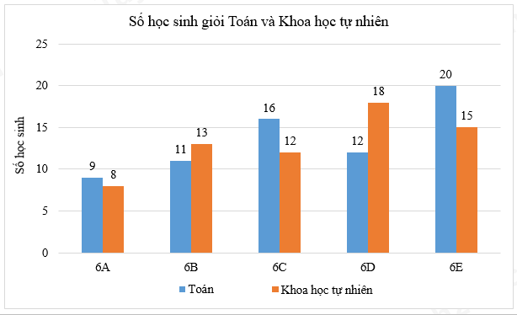
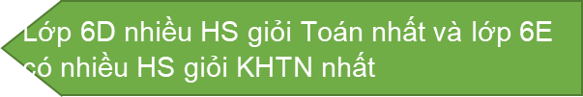
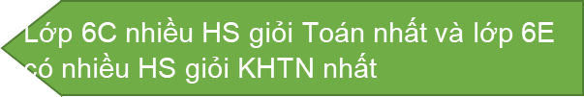
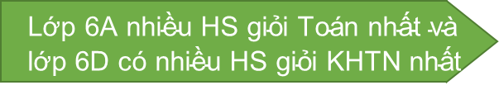
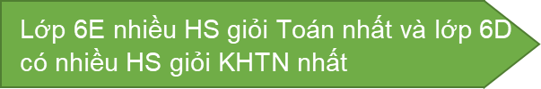
5. Cho biểu đồ số liệu sau:
00:02
00:01
00:00
00:10
00:06
00:03
00:04
00:09
00:07
HOME
00:05
00:08
Lớp nào có số HS giỏi Toán nhiều nhất, lớp nào có số HS giỏi KHTN nhiều nhất?
$$\text{L}\text{ớ}\text{p}\text{ 6}\text{A} \text{nhi}\text{ề}\text{u} \text{HS} \text{gi}\text{ỏ}\text{i} \text{To}\text{á}\text{n} \text{nh}\text{ấ}\text{t} \text{v}\text{à }\text{l}\text{ớ}\text{p}\text{ 6}\text{D} \text{c}\text{ó }\text{nhi}\text{ề}\text{u} \text{HS} \text{gi}\text{ỏ}\text{i} \text{KHTN} \text{nh}\text{ấ}\text{t}$$
$$\text{L}\text{ớ}\text{p}\text{ 6}\text{C} \text{nhi}\text{ề}\text{u} \text{HS} \text{gi}\text{ỏ}\text{i} \text{To}\text{á}\text{n} \text{nh}\text{ấ}\text{t} \text{v}\text{à }\text{l}\text{ớ}\text{p}\text{ 6}\text{E} \text{c}\text{ó }\text{nhi}\text{ề}\text{u} \text{HS} \text{gi}\text{ỏ}\text{i} \text{KHTN} \text{nh}\text{ấ}\text{t}$$
$$\text{L}\text{ớ}\text{p}\text{ 6}\text{E} \text{nhi}\text{ề}\text{u} \text{HS} \text{gi}\text{ỏ}\text{i} \text{To}\text{á}\text{n} \text{nh}\text{ấ}\text{t} \text{v}\text{à }\text{l}\text{ớ}\text{p}\text{ 6}\text{D} \text{c}\text{ó }\text{nhi}\text{ề}\text{u} \text{HS} \text{gi}\text{ỏ}\text{i} \text{KHTN} \text{nh}\text{ấ}\text{t}$$
$$\text{L}\text{ớ}\text{p}\text{ 6}\text{D} \text{nhi}\text{ề}\text{u} \text{HS} \text{gi}\text{ỏ}\text{i} \text{To}\text{á}\text{n} \text{nh}\text{ấ}\text{t} \text{v}\text{à }\text{l}\text{ớ}\text{p}\text{ 6}\text{E} \text{c}\text{ó }\text{nhi}\text{ề}\text{u} \text{HS} \text{gi}\text{ỏ}\text{i} \text{KHTN} \text{nh}\text{ấ}\text{t}$$

Slide 33
VẬN DỤNG

Slide 34
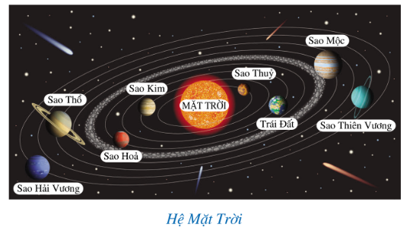
Bài 1. Sau khi tìm hiểu thông tin về Hệ mặt trời từ trang web https//:solarsystem.nasa.gov, bạn Ngân thu thập được những dữ liệu thống kê sau:
Hệ Mặt Trời gồm tám hành tinh, đó là: Sao Thủy, Sao Kim, Trái Đất, Sao Hỏa, Sao Mộc, Sao Thổ, Sao Thiên Vương, Sao Hải Vương.
Bán kính theo đơn vị ki-lô-mét của 8 hành tinh đó lần lượt là: 2440, 6052, 3390, 69911, 58232, 25362, 24622
Trong hai loại dữ liệu thống kê thu thập được ở trên, dữ liệu thống kê nào là số liệu? Dữ liệu thống kê nào không phải là số liệu?

Slide 35
Trả lời:
- Dãy dữ liệu thứ nhất là tên các hành tinh trong Hệ Mặt Trời nên không phải là dãy số liệu.
- Dãy dữ liệu thứ hai là độ dài bán kính (theo đơn vị ki-lô-mét) của tám hành

Slide 36
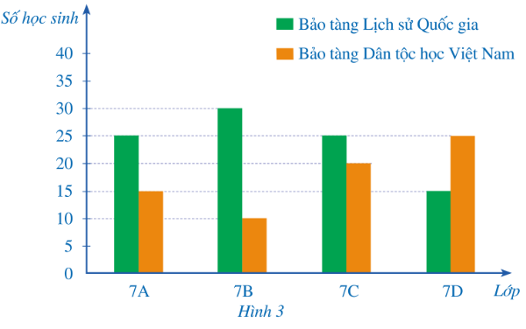
Bài 2. Khối lớp 7 của một trường trung học cơ sở có bốn lớp là &A, 7B, 7C, 7D, mỗi lớp có 40 học sinh. Nhà trường cho học sinh khối lớp 7 đăng kí tham quan hai bảo tàng: Bảo tàng Lịch sử quốc gia và Bảng tàng Dân tộc học Việt Nam. Mỗi học sinh chỉ đăng kí tham quan đúng một bảo tàng.
Bạn Thảo lập biểu đồ cột kéo ở Hình 3 biểu diễn số lượng học sinh đăng kí tham quan bảo tàng trên của từng lớp. Bạn Thảo đã biểu diễn nhầm số liệu của một lớp trong biểu đồ cột kép ở Hình 3.
Theo em, bạn Thảo đã biểu diễn nhầm số liệu của lớp nào?

Slide 37
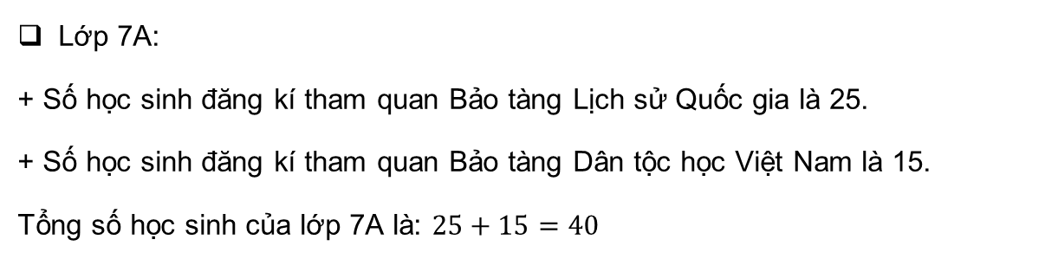
Lớp 7A:
+ Số học sinh đăng kí tham quan Bảo tàng Lịch sử Quốc gia là 25.
+ Số học sinh đăng kí tham quan Bảo tàng Dân tộc học Việt Nam là 15.
Tổng số học sinh của lớp 7A là: $25+15=40$

Slide 38
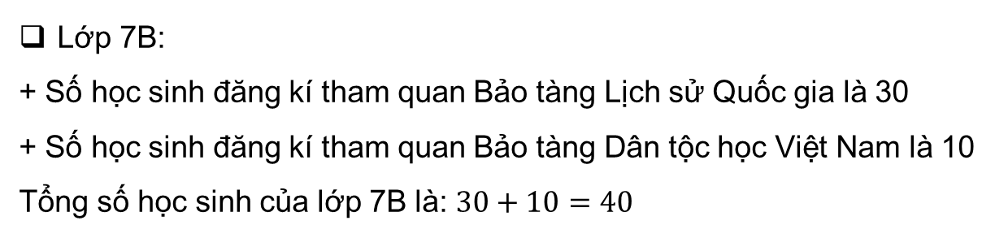
Lớp 7B:
+ Số học sinh đăng kí tham quan Bảo tàng Lịch sử Quốc gia là 30
+ Số học sinh đăng kí tham quan Bảo tàng Dân tộc học Việt Nam là 10
Tổng số học sinh của lớp 7B là: $30+10=40$

Slide 39
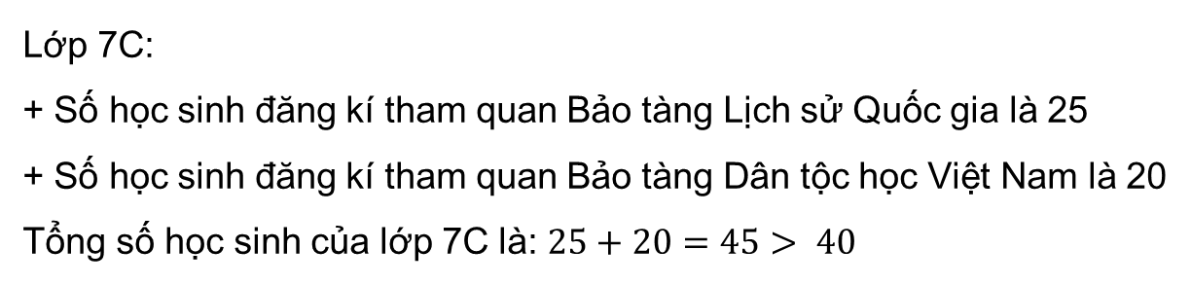
Lớp 7C:
+ Số học sinh đăng kí tham quan Bảo tàng Lịch sử Quốc gia là 25
+ Số học sinh đăng kí tham quan Bảo tàng Dân tộc học Việt Nam là 20
Tổng số học sinh của lớp 7C là: $25+20=45> 40$
Vậy bạn Thảo đã nhập nhầm số liệu của lớp 7C

Slide 40
Bài 3. Biểu đồ cột kéo ở hình 4 biểu diễn dân số (ước tính) của Việt Nam và Thái Lan ở một số năm trong giai đoạn từ năm 1979 đến năm 2019.
a) Hoàn thành số liệu ở bảng sau:
Năm | 1979 | 1989 | 1999 | 2009 | 2019
Dân số Việt Nam (triệu người) | ? | ? | ? | ? | ?
Dân số Thái Lan (triệu người) | ? | ? | ? | ? | ?
Tỉ số của dân số Việt Nam và dân số Thái Lan | ? | ? | ? | ? | ?
b) Trong các năm trên, tỉ số của dân số Việt Nam và dân số Thái Lan lớn nhất ở năm nào?

Slide 41
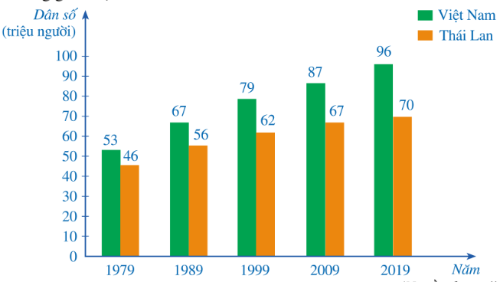
a) Hoàn thành số liệu:
Năm | 1979 | 1989 | 1999 | 2009 | 2019
Dân số Việt Nam (triệu người) | ? | ? | ? | ? | ?
Dân số Thái Lan (triệu người) | ? | ? | ? | ? | ?
Tỉ số của dân số Việt Nam và dân số Thái Lan | ? | ? | ? | ? | ?
53
67
79
87
96
46
56
62
67
70
1,15
1,19
1,27
1,29
1,37
b) Từ bảng $⇒$ tỉ số của dân số Việt Nam và dân số Thái Lan lớn nhất ở năm 2019.

Slide 42
HƯỚNG DẪN VỀ NHÀ
01
02
Ghi nhớ kiến thức trong bài, ôn tập cách đọc, mô tả và biểu diễn dữ liệu trên các bảng, biểu đồ cột.
Chuẩn bị bài mới “ Bài 2. Phân tích và xử lí dữ liệu”.

Slide 43

HẸN GẶP LẠI CÁC EM
Ở TIẾT HỌC SAU!

